Slide 1

華麗島的冒險
ATA098109 鐘于捷
ATA098113 楊沂臻

Slide 2
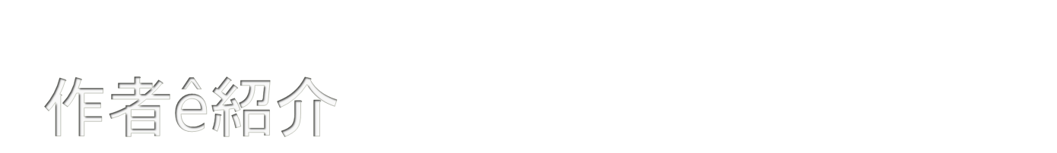
大鹿 卓おおしかたく(1898-1959)
本名＝大鹿秀三（ヒデゾウ）。
出生佇愛知縣海部郡津島町 、 詩人金子光晴的小弟
京都帝國大學經濟學系輟學、畢業佇秋田鉱山専門學校。一面佇東京府立第八高女教化學一面寫詩
『中央公論』懸賞小説入選（昭和10年/1935年）「野蛮人」
|候補| 第6回芥川賞（昭和12年/1937年下期）「探鉱日記」
第5回新潮社文芸賞［第一部］（昭和17年/1942年）『渡良瀬川』

Slide 3
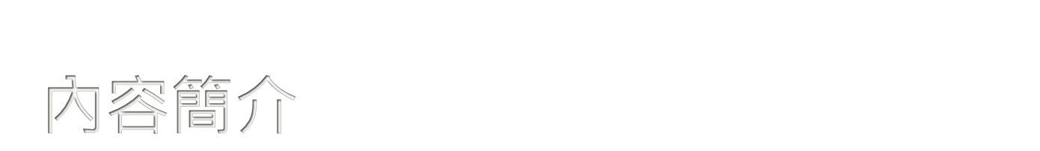
〈野蠻人〉中，透過了主角田澤轉化為「蕃人」的過程，文明佮野蠻的對立，嘛表現出作者大鹿卓對「野性回歸」這个主題的寫作目的。大鹿卓欲表達的，著是這種統治政策的錯誤。佮其他作家大部份用旅人的角度來描寫殖民地的現況比較，大鹿卓的人物攏蹛佇殖民地、無所在好去的角色，所以作品有予讀者閣較接近蕃地的效果。

Slide 4
大鹿卓所描寫的蕃婦形象，是當代蕃婦形象中少數強調「野生」形象ê作品。作品中所強調的人性衝突，用另外一種角度對殖民統治做出批判。大鹿卓並無去過台灣，全靠結合資料佮想像來寫作，這是伊ê寫作特色，嘛是予限制ê所在。

Slide 5
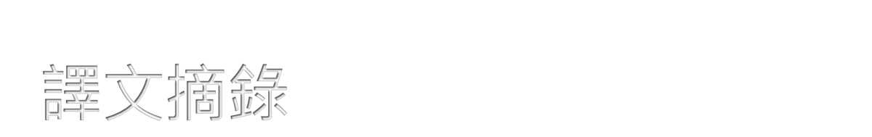
我方的番丁四界走，搜揣走入去山林當中的敵番。到了第四工，佇白狗大山北爿搜揣的九人小隊轉來報告：有真濟避難的番人覕佇咧山腰的密林內，倒去的樹仔阻擋了山路，in想欲爬過去的時，有四个足歹的番人佇遐等待in的出現，將銃口對準in。「著交予頭目。」In講。

Slide 6
「阮欲一直抵抗到最後。阮做好內地人兵隊到了後開始鏖殺的準備。恁若是變做佮內地人兵隊仝一个陣線了後，阮是袂手下留情的。頭目無想欲見恁，緊轉去。」敵番按呢甲in威脅。

Slide 7
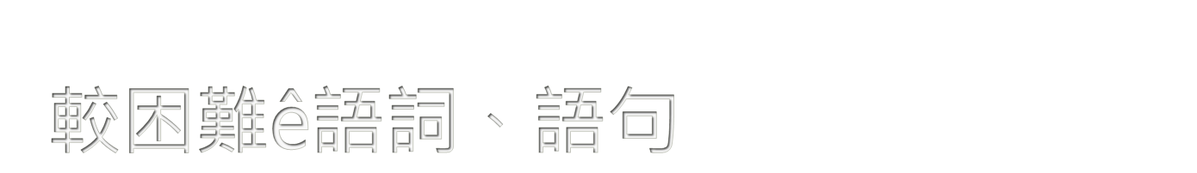
這樣的想法像熱風一樣襲擊他的腦內，馳騁迴旋。
→按呢的想法著親像燒風咧襲擊伊的頭腦仝款，不停振動、烏白亂走。
khì-phut-phut 氣怫怫
pàng-sak 放捒
phi̍h-phi̍h-tshuah 咇咇掣
pì-sù 閉思
peh-khui 擘開
ko-ko-tînn 膏膏纏

Slide 8
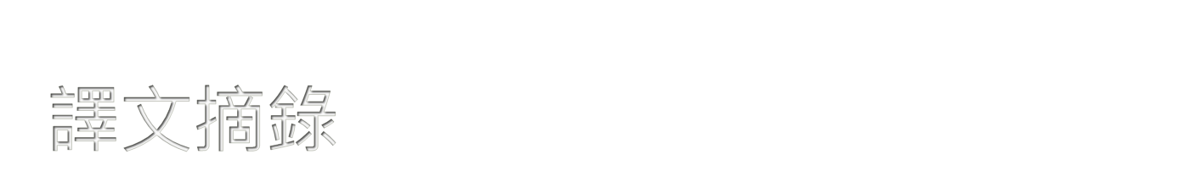
薄暮ê氣毋知啥物時陣罩佇四周，干焦草埔ê對面因為光光ê雲變紅色。田澤聽著家己kah荒木兩儂ê喘氣聲濫做伙。風咻咻ê剾過，伊攑頭看著頭毛亂嘈嘈、歹面猖ê敵番撥開真懸ê茅草，uì頭前四、五間厝遠ê草埔中行出來。

Slide 9
一儂兩儂三儂四儂接咧，佇頭殼頂幌閃閃ê番刀，現喙齒，叫出奇怪ê聲音，殺到樹林內。田澤耳孔邊響起轟一聲，仝時間伊看著火星uì荒木ê銃口射出去。伊緊扣扳機，扣了以後，儂小可冷靜落來。伊身軀悶佇濛濛擤鼻ê硝煙內，看番人兩腳對天倒落去。怹繼續開第二銃、第三銃。硝煙散去了後，會當看著番人壓茅草逃走。荒木干焦予儂附身，走出斷去ê樹枝，一句話攏無講ê去追敵番，衝入去茅草堆內。

Slide 10
暮靄→黃昏
蹙緊眉頭凝望天空→目頭結結ê看天頂
五六個人沐浴著油煙→五六个儂洗油煙
連根拔起→uì根部挽起來

